Slide 1
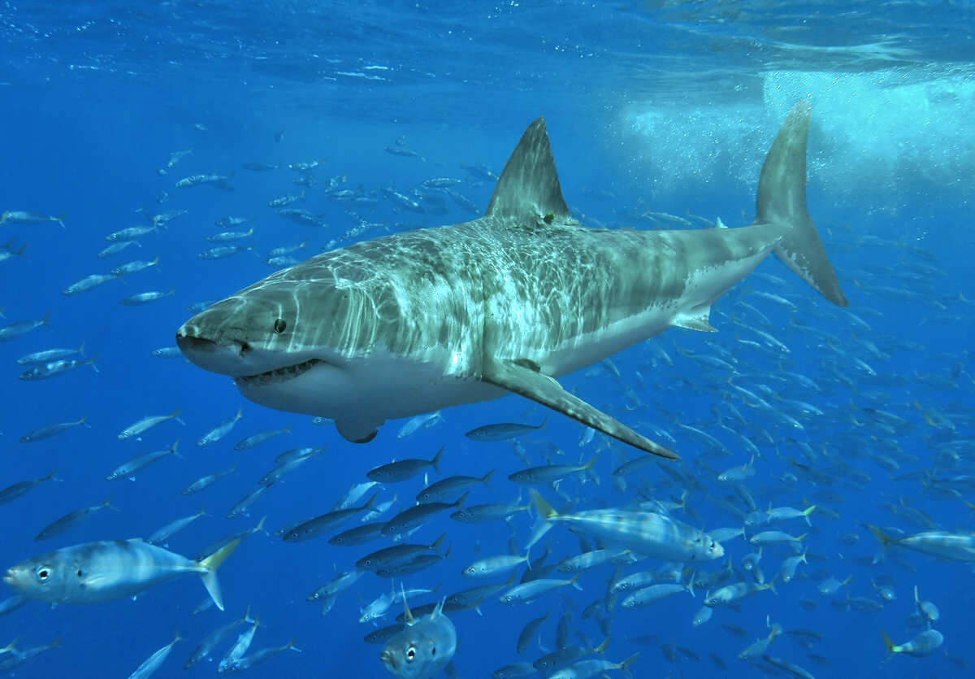
Der Weiße Hai
Lat.:
Carcharodon carcharias
Der „meißtgefürchtete“ Hai (1)

Slide 2
Übersicht
- Systematik
- Verbreitung
- Lebensraum
- Körperbau
- Verhalten (Jagd;Fortpflanzung+Nachwuchs)
- Quellen
- Quiz

Slide 3
Systematik
Einordnung (3)
Stamm: Wirbeltiere
Klasse: Knorpelfische
Ordnung: Makrelenhaie
Familie: Makrelenhaie
Gattung: Carcharodon
Zu Übersicht

Slide 4
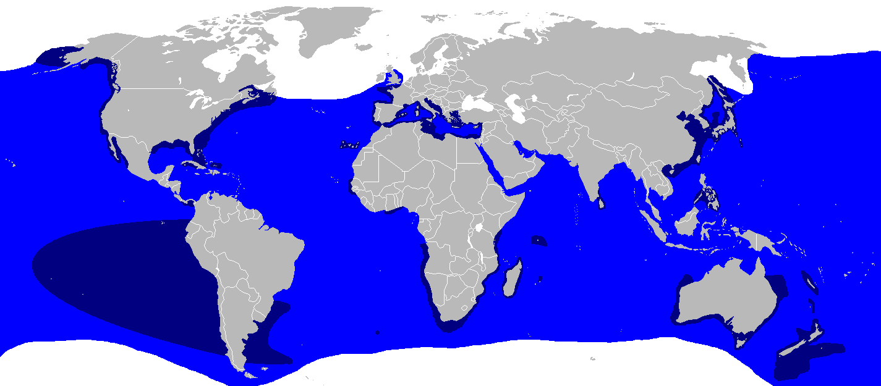
Verbreitung (3), (4)
Zu Übersicht
=Hauptvorkommen
=Auftreten möglich

Slide 5
Lebensraum (5)
im flachen Meer wo auch Robben,Seelöwen etc. leben
an Rändern der Kontinente, an denen es steil hinab geht
schwimmt an Meeresoberfläche und in Tiefe bis 1300 m
in gemäßigten Regionen, aber auch in subtropischen
und tropischen Meeren
keine Einzelgänger (mit bis zu 10 anderen Exemplaren seiner Art in einer Gruppe)
Zu Übersicht

Slide 6
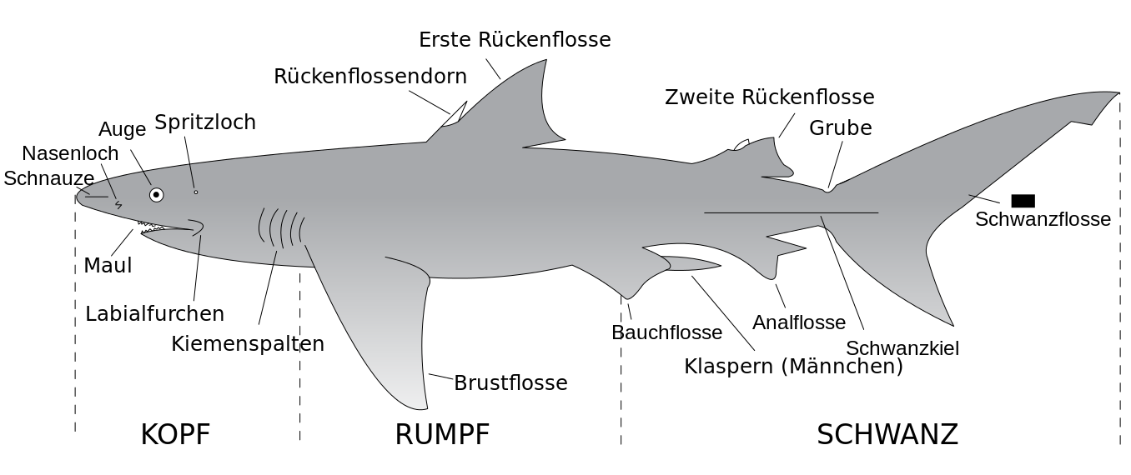
Der Körperbau (2), (5)
Max. Länge: ca. 5m
Zu Übersicht

Slide 7
Verhalten (6)
Jagd:
- der Weiße Hai ist Prädator (frisst lebende Organismen)
- er kann einige Monate ohne Fressen überstehen, er lebt dann ausschließlich vom Öl, dass in der Leber gespeichert hat
- sehr gutes Gehör (mehrere Kilometer weit)
Ernährung:
- Robben, Seevögel, Schwarmfische, Thunfische ,Seeotter
Zu Übersicht

Slide 8
Fortpflanzung und Nachwuchs (3)
Fortpflanzung:
- Fortpflanzungsfähigkeit:
- Fortpflanzung:
  - nicht viel darüber bekannt
  - Vermutung:
  weil an den ausgewachsenen Weibchen Bissmarken entdeckt wurden -
  Männchen halten sich bei Paarung an Weibchen fest
Geschlecht | Alter beim Erreichen der Fortpflanzungsfähigkeit | Größe beim Erreichen der Fortpflanzungsfähigkeit
männlich | 9 o. 10 Jahre | 3,5-4 Meter
weiblich | 12-14 Jahre | 4-5 Meter

Slide 9
Fortpflanzung und Nachwuchs (3)
Nachwuchs:
- die 2-14 Jungtiere schlüpfen noch im Mutterleib aus den Eiern
- Tragezeit wird auf etwa ein Jahr geschätzt
- Geburt in warmgemäßigten Gebieten
- Jungtiere sind zu dieser Zeit 120-150 cm groß und 26-32 kg schwer
Lebenserwartung:
- bei Männchen bis mindestens 73 Jahre
- bei Weibchen bis 40 Jahre

Slide 10
Quellen
Bilder
- 1) de.wikipedia.org/wiki/Wei%C3%9Fer_Hai
- 2) https://www.wwf.de/themen-projekte/artenlexikon/weisser-hai/
Inhalt:
- 3) https://www.kindernetz.de/wissen/tierlexikon/steckbrief-hai-100.html
- 4) https://www.wwf.de/themen-projekte/artenlexikon/weisser-hai/
- 5) de.wikipedia.org/wiki/Wei%C3%9Fer_Hai
- 6) www.hai.ch
- 7) https://www.youtube.com/watch?v=ga0W6WNxhTY
Zu Übersicht

Slide 11
Quiz
Hier sind noch einige Fragen um Dein neues Wissen über Haie zu testen.
Leg doch gleich mal los.
Bereit? Dann einfach auf das blaue Feld klicken!
Los geht’s!
Zu Übersicht

Slide 12
Quiz
Wie alt werden männliche Weiße Haie
A) Bis zu 40 Jahre
B) Über 70 Jahre

Slide 13
Quiz
Wie alt werden männliche Weiße Haie
B) Bis zu 70 Jahre
Richtig!!!

Slide 14
Quiz
Wie alt werden männliche Weiße Haie
Leider falsch!!!
Versuche es nochmal!

Slide 15
Quiz
Mit welchem Alter erreichen die Weißen Hai-Weibchen die Fortpflanzungsfähigkeit?
A) Mit 12-14 Jahren
B) Mit 9 - 1O Jahren

Slide 16
Quiz
Mit welchem Alter erreichen die Weißen Hai-Weibchen die Fortpflanzungsfähigkeit?
A)Mit 12-14 Jahren
Richtig!!!

Slide 17
Quiz
Mit welchem Alter erreichen die Weißen Hai-Weibchen die Fortpflanzungsfähigkeit?
Leider falsch!!!
Versuche es nochmal!

Slide 18
Quiz
Zu welcher Familie gehört der Weiße Hai?
A) Makrelenhaie
B) Requiemhaie

Slide 19
Quiz
Zu welcher Familie gehört der Weiße Hai?
A) Makrelenhai
Richtig!!!

Slide 20
Quiz
Zu welcher Familie gehört der Weiße Hai?
Leider falsch!!!
Versuche es nochmal!

Slide 21
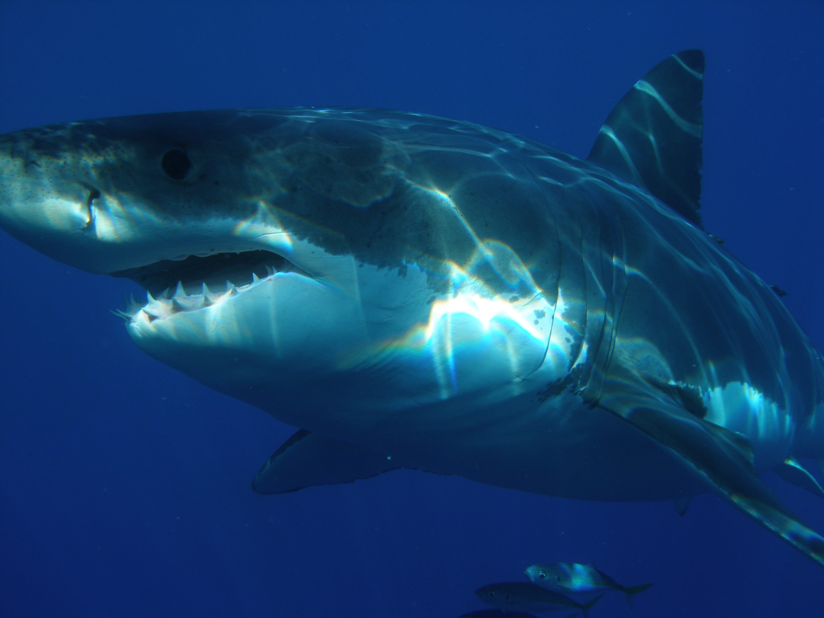
Ende

